Slide 1
实验8：锁存器+触发器
2022-11-5

Slide 2
<=
1

Slide 3
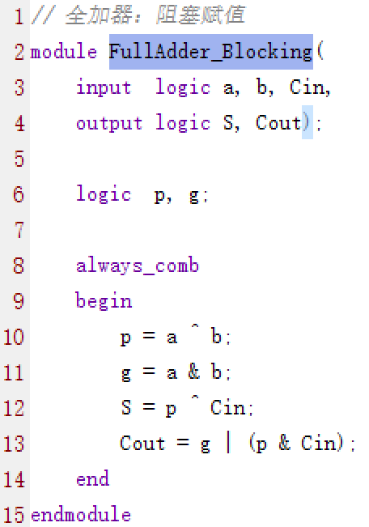
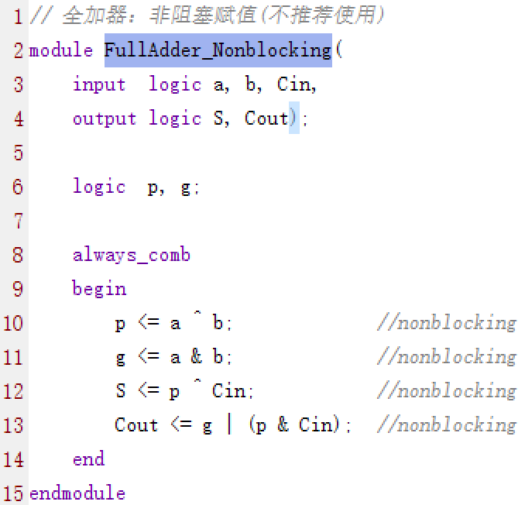

“=”阻塞赋值 vs 非阻塞赋值“<=”
组合逻辑
教材P121，例4.23
教材P126，例4.28
因并行计算，
导致两次才计算出结果
只有阻塞下一行的执行才能串行
结论：在组合逻辑中，使用”=”赋值！
Notes:
Example_Blocking_Nonblocking

Slide 4
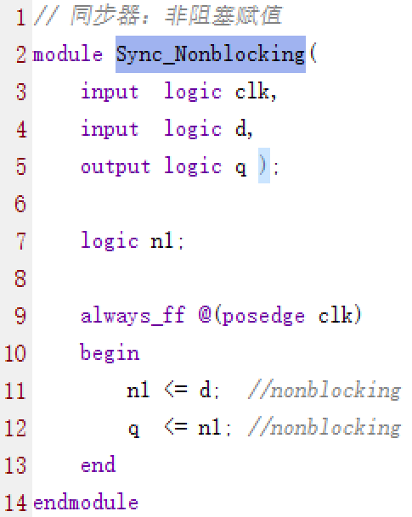
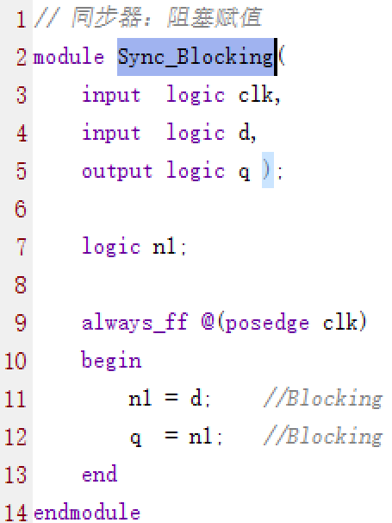
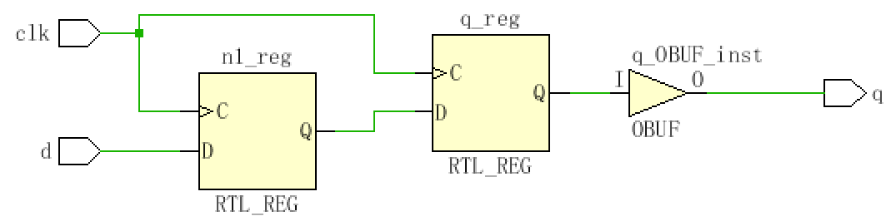
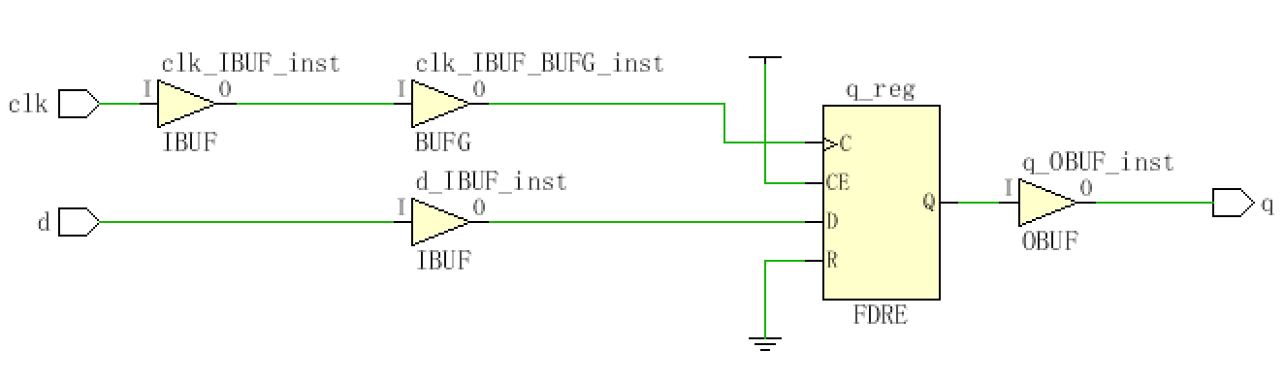
“=”阻塞赋值 vs 非阻塞赋值“<=”
教材P118，例4.20
时序逻辑
教材P127，例4.29
并行
串行
n1被优化没了
结论：在时序逻辑中，必须使用”<=”赋值！
Notes:
右侧串行：相当于n1没有了。

Slide 5
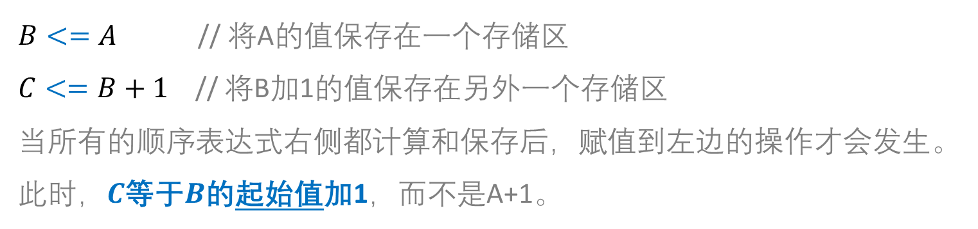
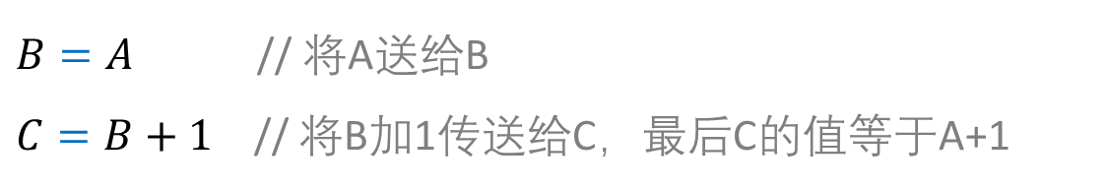
“=”阻塞赋值 vs 非阻塞赋值“<=”
= ： 阻塞赋值运算符。顺序执行。
“右式计算”和“左式更新”完全完成之后，才开始执行下一条语句。
$B=A$ // 将A送给B
$C=B+1$ // 将B加1传送给C，最后C的值等于A+1
串行
<= ： 非阻塞赋值运算符。并行执行。
当前语句的执行不会阻塞下一语句的执行。
1) 在开始时，计算所有非阻塞赋值右侧表达式。
2) 在结束时，更新所有非阻塞赋值左侧表达式。
$B<=A$ // 将A的值保存在一个存储区
$C<=B+1$ // 将B加1的值保存在另外一个存储区
当所有的顺序表达式右侧都计算和保存后，赋值到左边的操作才会发生。此时，$C$等于$B$的起始值加1，而不是A+1。
并行

Slide 6

使用原则：“=”“<=”
在assign中，必须使用阻塞赋值 (=)。
用always建立组合电路时，用 阻塞赋值 (=)。
用always建立时序电路时，用非阻塞赋值 (<=)。
在同一个always块中同时有时序和组合电路时，用非阻塞赋值(<=)。
在同一个always块中不要既用非阻塞赋值(=)又用阻塞赋值(<=)。
不要为同一个变量赋值两次赋值。

Slide 7
锁 存 器
2

Slide 8
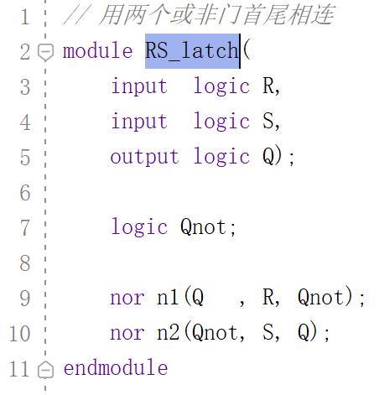

RS 锁存器
Latch
n1
n2
不是所有的综合工具都支持锁存器
Notes:
// 用两个或非门首尾相连
module RS_latch(
input logic R,
input logic S,
output logic Q); // reg Q
logic Qnot;
nor n1(Q , R, Qnot);
nor n2(Qnot, S, Q);
endmodule

Slide 9
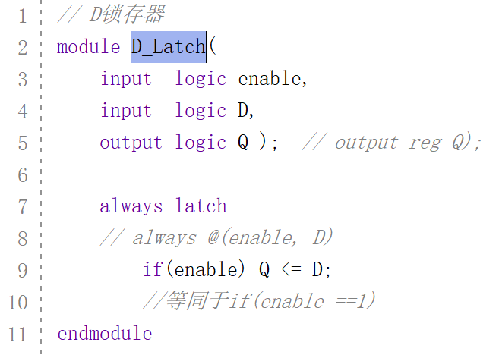
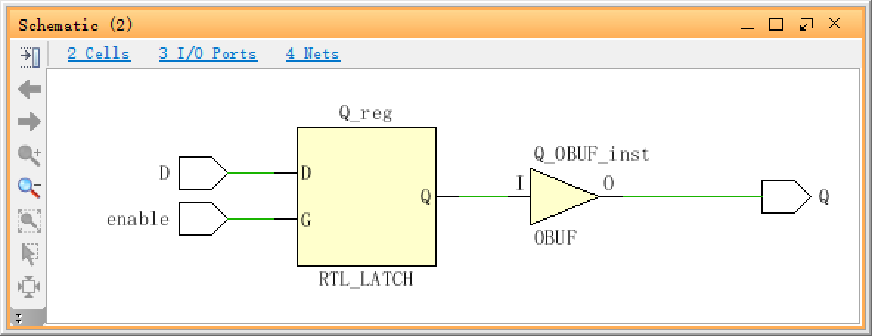
D 锁存器
Latch
教材P119 HDL例4.21
不是所有的综合工具都支持锁存器

Slide 10
SystemVerilog
数据类型：logic。代替Verilog中的wire、reg
always语句细化为3种：
always_comb：表示组合逻辑的过程
always_latch ：表示锁存逻辑的过程
always_ff ：表示时序逻辑的过程
Verilog
SystemVerilog
module flop (input clk,
input [3:0] d,
output reg [3:0] q);
always @(posedge clk)
q <= d;
endmodule
module flop (input logic clk,
input logic [3:0] d,
output logic [3:0] q);
always_ff @(posedge clk)
q <= d;
endmodule

Slide 11
触 发 器
3

Slide 12
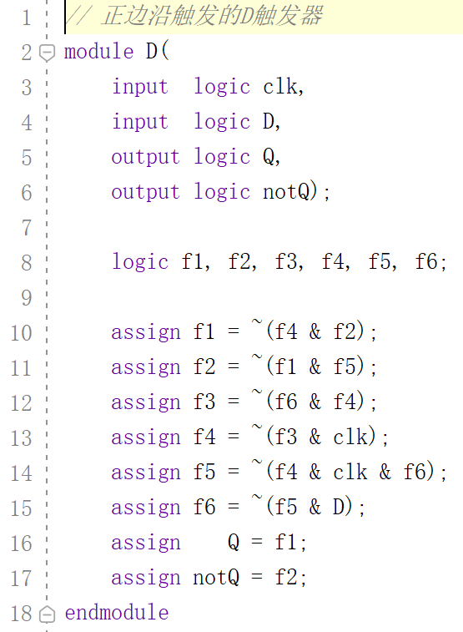
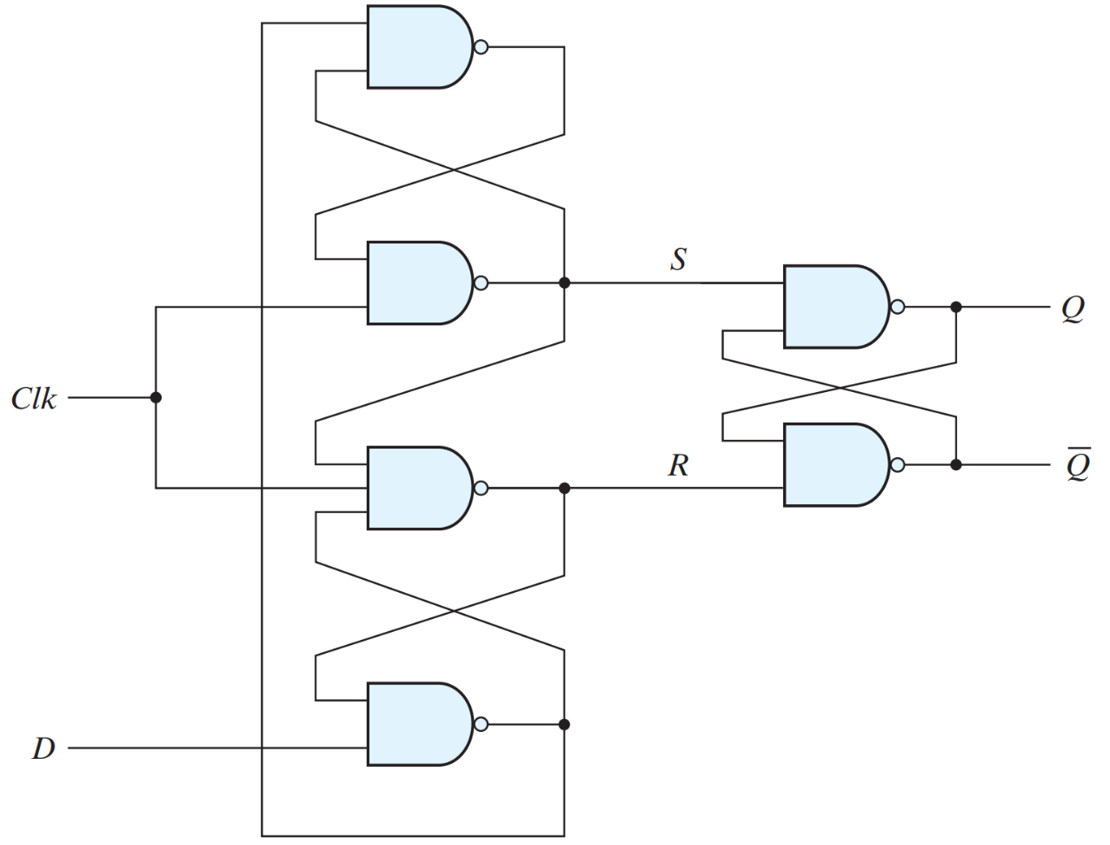






正边沿触发的 D 触发器
FlipFlop
所有的CPLD和FPGA都包含有成千上万的D触发器，且用专门方法实现。
$$f3$$
$$f4$$
$$f1$$
$$f2$$
$$f5$$
$$f6$$

Slide 13
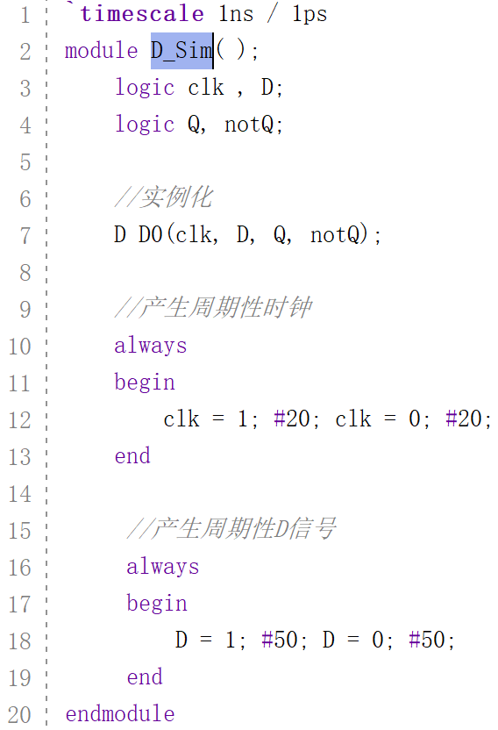
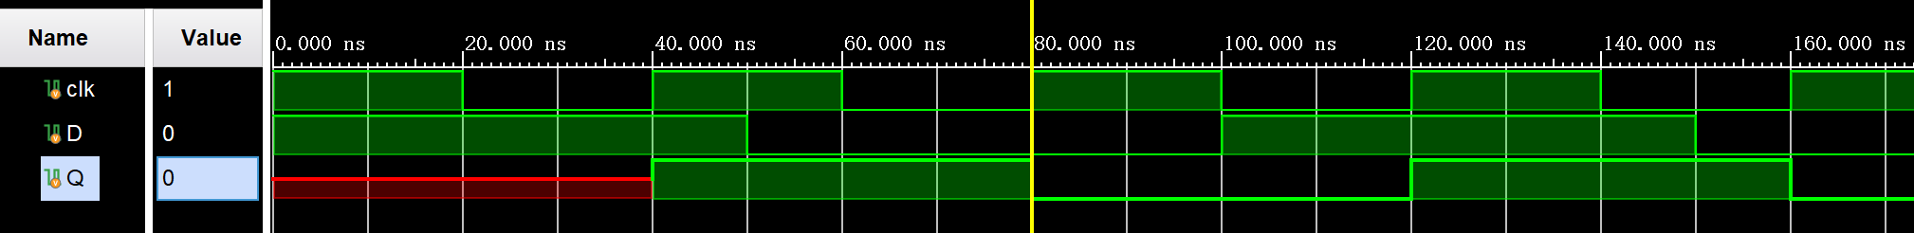
正边沿触发的 D 触发器 仿真
FlipFlop
在每个时钟上升沿，Q被置为D的值

Slide 14
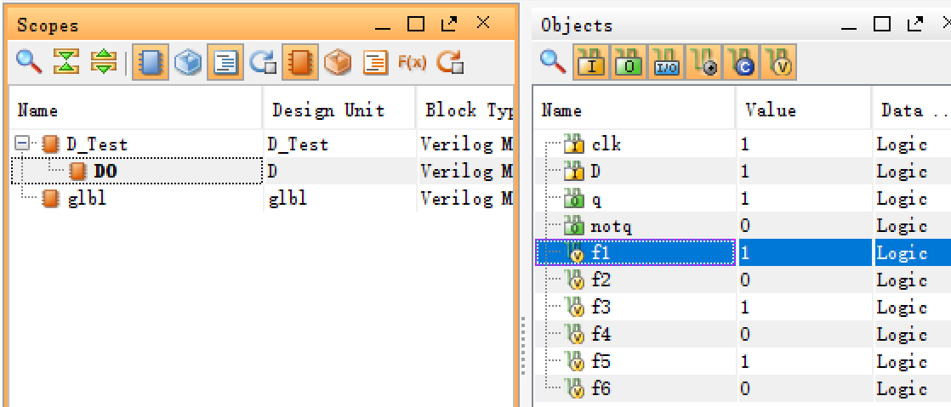
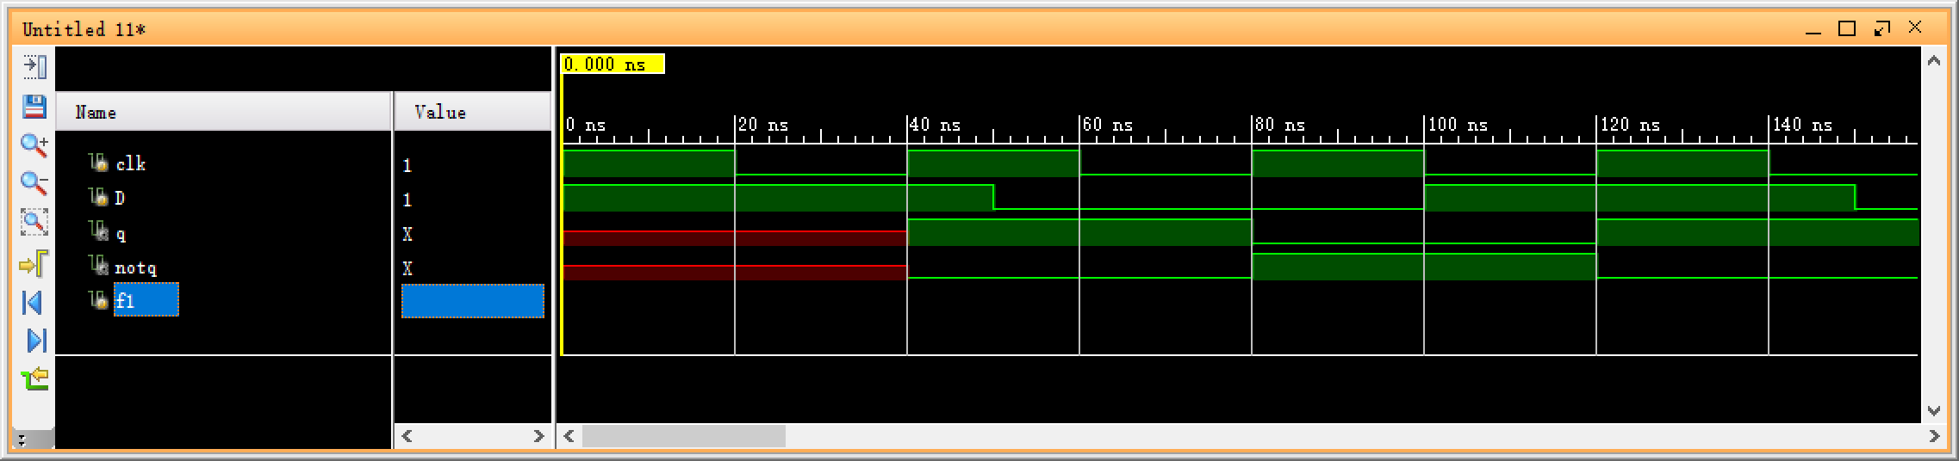
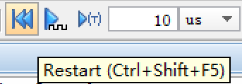
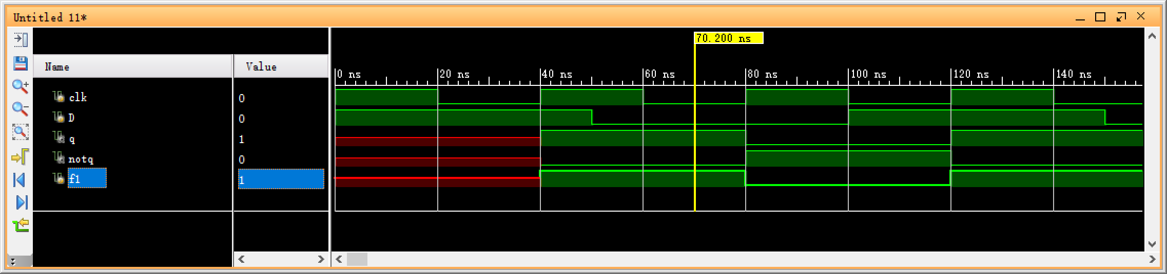
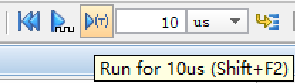
添加仿真变量
FlipFlop
①
右键：
Add to Wave Window
②
③

Slide 15
Verilog 中的4种 循环语句
必须用在 initial 或 always语句中
initial
begin
clock = 1'b0;
repeat (16)
#5 clock = ~ clock;
end
initial
begin
clock = 1'b0;
forever
#10 clock = ~ clock;
end
产生8个时钟周期， 每个周期是10个单位时间
周期=20个单位时间
integer count;
initial
begin
count = 0;
while (count < 64)
#5 count = count + 1;
end
initial
begin
for (i = 0; i < 8; i = i + 1)
begin
// procedural statements
end
end

Slide 16
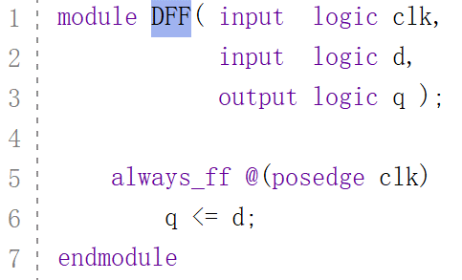
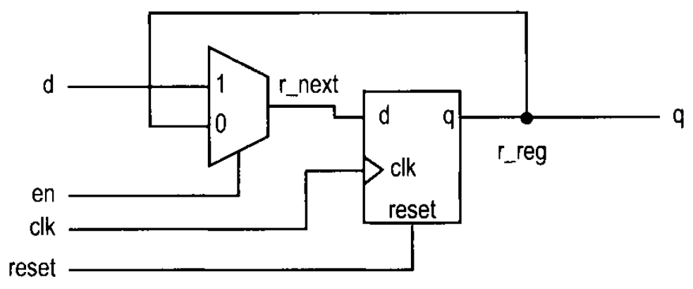
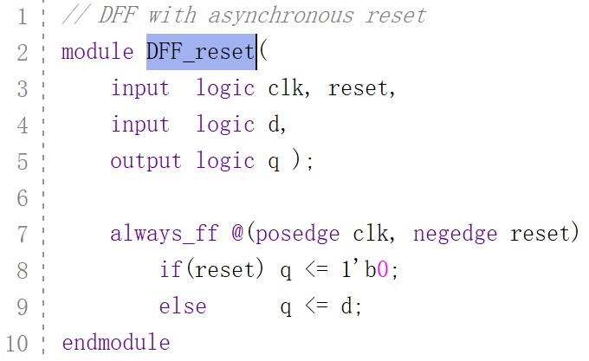
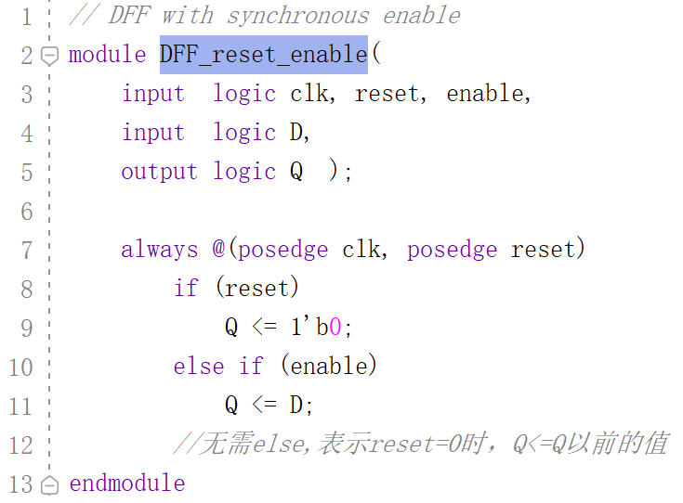
D 触发器
FlipFlop

Slide 17
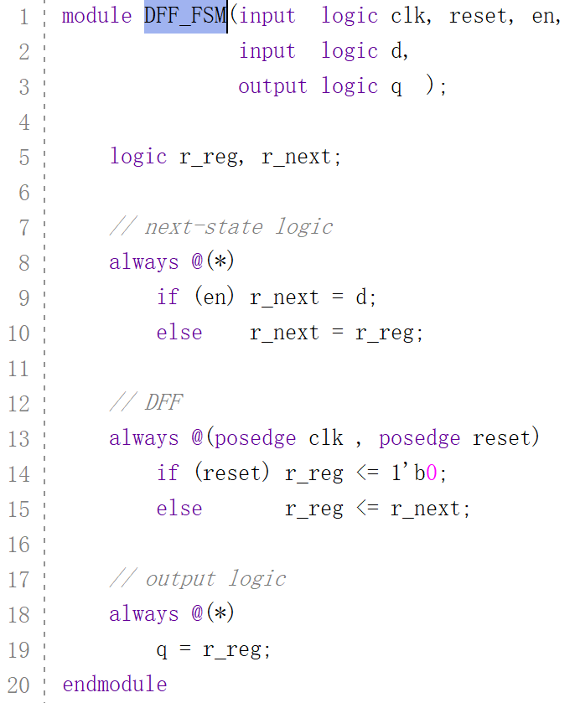
D触发器：有限状态机描述
FlipFlop
①
②
③
Notes:
module sequentialCircuit(
input wire clk, reset, en,
input wire d,
output reg q );
// signal declaration
reg r_reg, r_next;
// DFF
always @(posedge clk , posedge reset)
if (reset)
r_reg <= 1'b0;
else
r_reg <= r_next;
// next-state logic
always @(*)
if (en)
r_next = d;
else
r_next = r_reg;
// output logic
always @(*)
q = r_reg;
endmodule

Slide 18
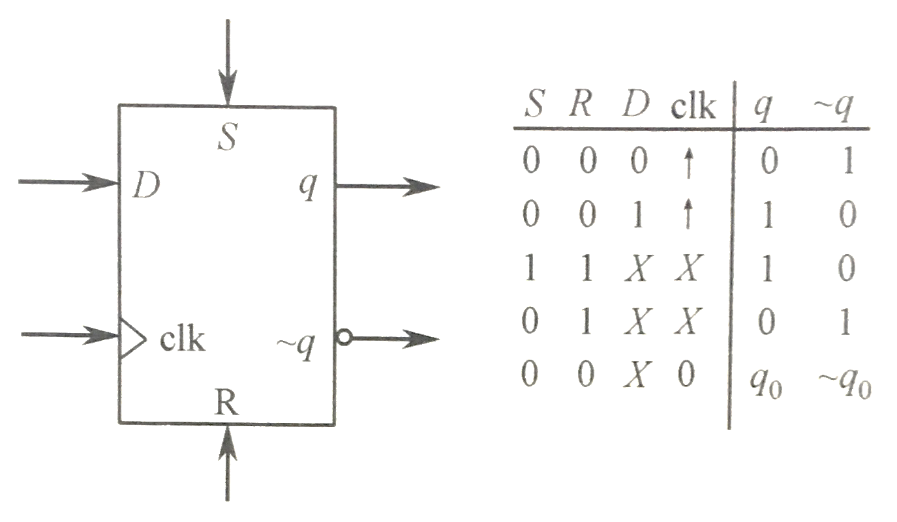
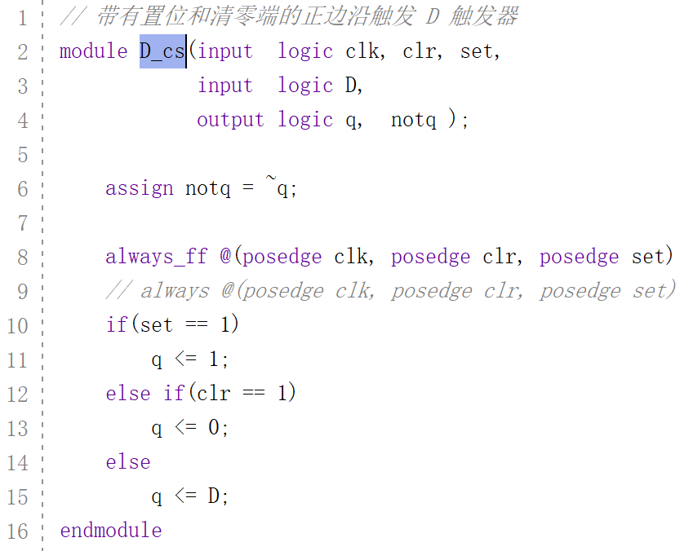
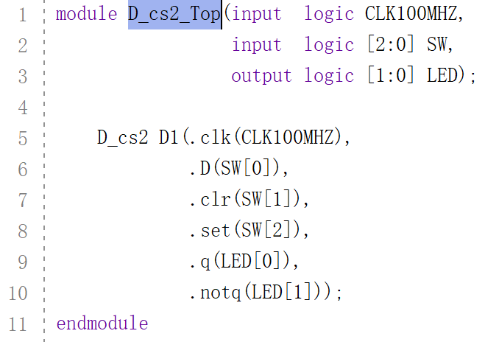
带有异步置位和清零端的正边沿触发 D 触发器
FlipFlop
顶层文件

Slide 19
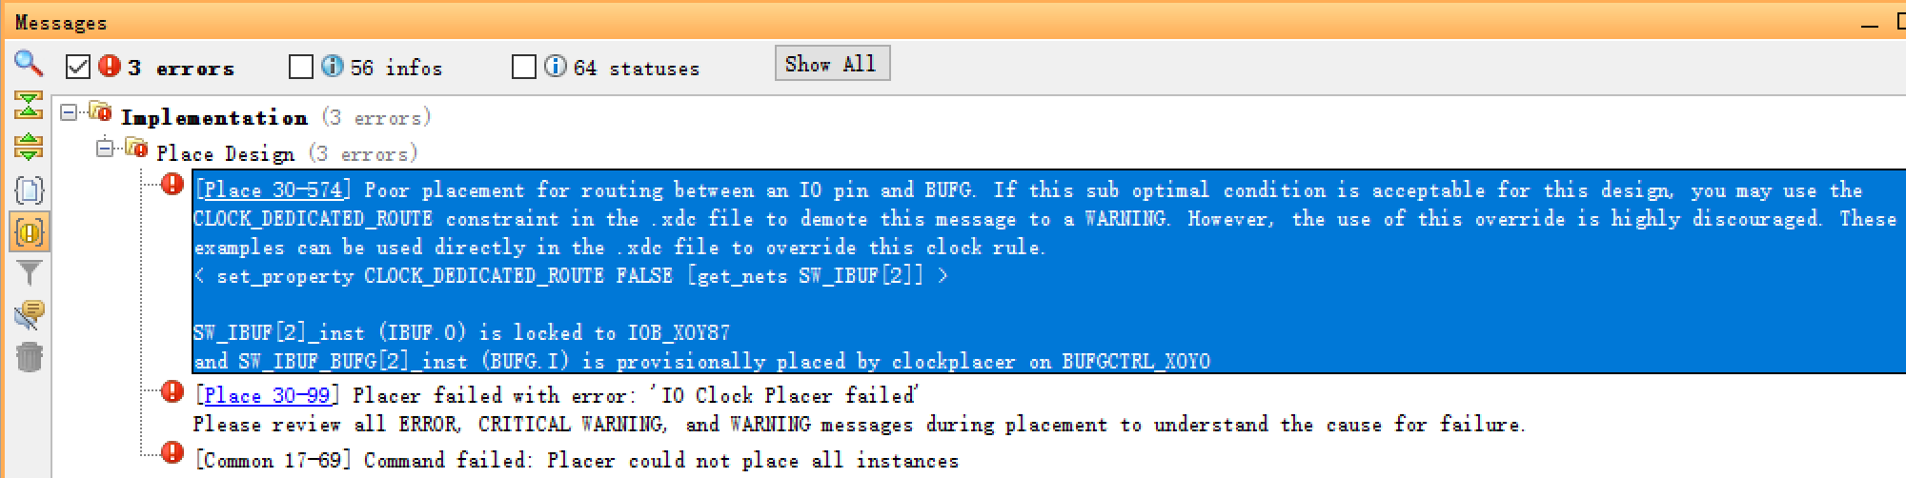
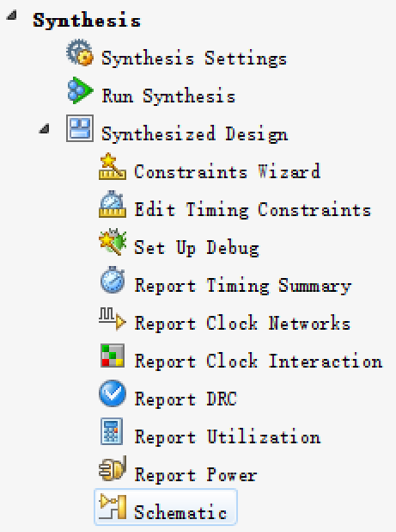
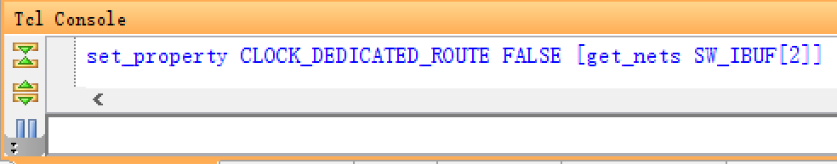
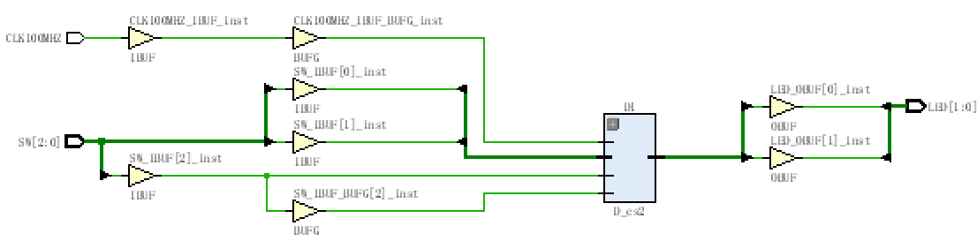
Run Implementation 时报错
FlipFlop
解决方案1：
直接将
set_property CLOCK_DEDICATED_ROUTE FALSE [get_nets SW_IBUF[2]]
保存到约束文件中。
解决方案2：
打开综合的Schematic
在Tcl Console中输入 / 直接将之保存到约束文件中
set_property CLOCK_DEDICATED_ROUTE FALSE [get_nets SW_IBUF[2]]
再次Run Implementation, 保存上述输入到引脚约束文件中(保存在最后一行)

Slide 20
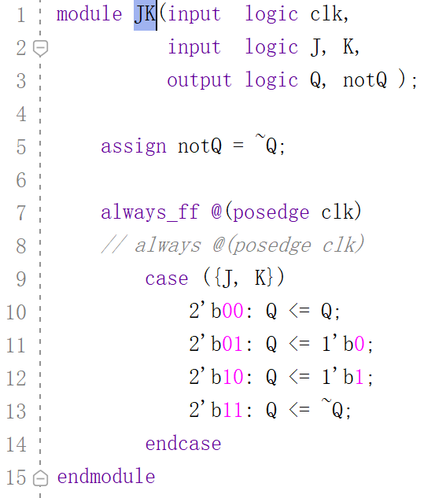
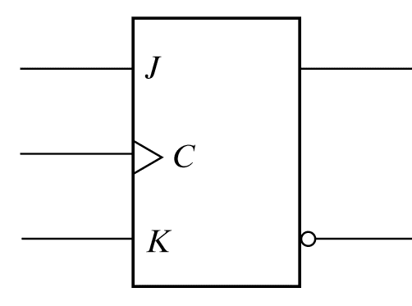
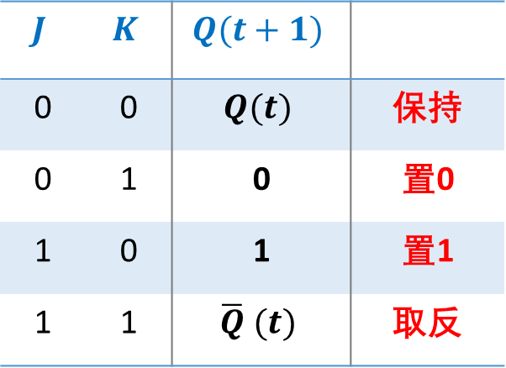
上边沿触发的 JK 触发器
FlipFlop
$$J$$ | $$K$$ | $$Q(t+1)$$
0 | 0 | $$Q(t)$$ | 保持
0 | 1 | 0 | 置0
1 | 0 | 1 | 置1
1 | 1 | $$\overline{Q} (t)$$ | 取反

Slide 21
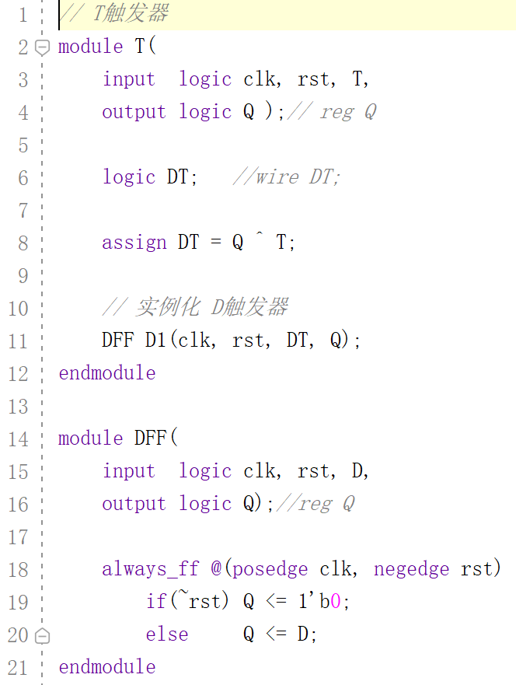
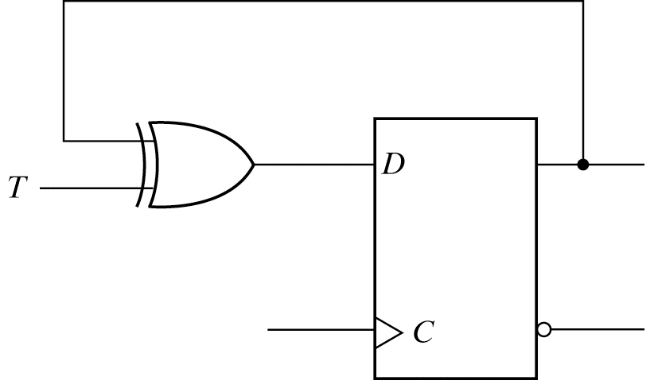
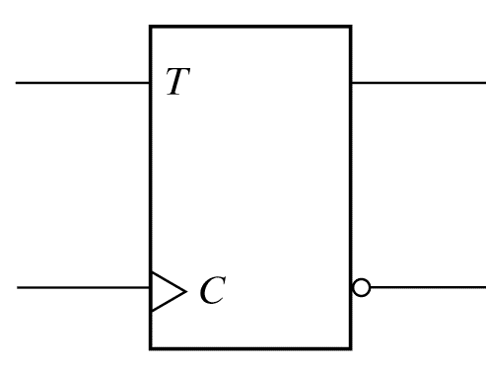
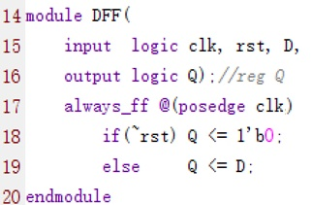





带异步reset的上边沿触发的 T 触发器
FlipFlop
$$DT$$
$$Q$$
$$Q$$
$$rst$$
$$rst$$
同步、异步参见教材P117 HDL例4.18
同步rst，
与clk同步
下降沿触发
异步rst
放在敏感列表中

